Slide 1
ОПЕРАТИВНА ПРОГРАМА
„НАУКА И ОБРАЗОВАНИЕ ЗА ИНТЕЛИГЕНТЕН РАСТЕЖ“ 2014 – 2020 г.
НАПРЕДЪК НА ИЗПЪЛНЕНИЕТО

Slide 2
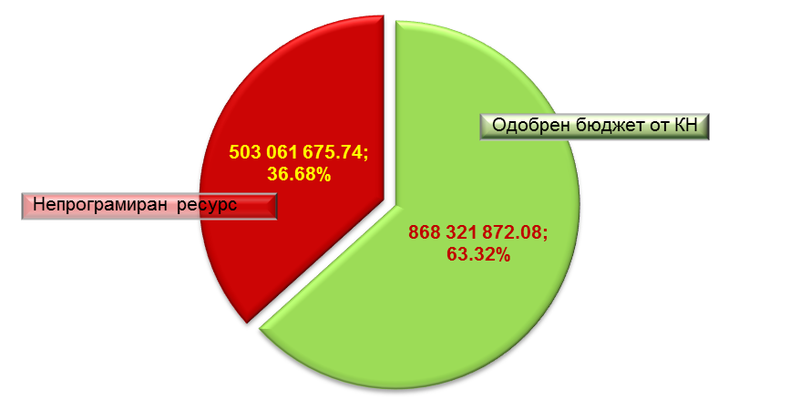
Одобрен бюджет по ОП НОИР
1 371 383 547.82 лв. (ЕС – 1 165 676 011.93 и НФ – 205 707 535.89)

Slide 3
Изпълнение на одобрения бюджет
от КН
868 321 872,08 лв.
  Одобрен бюджет от КН
805 080 206,30 лв.
91,8%
  Бюджет на обявените процедури
291 625 397,26 лв.
36,6%
  Договорени
41,3%
120 341 678,31 лв.
  Реално изплатени
  Верифицирани
60,2%
72 483 804.51лв.

Slide 4
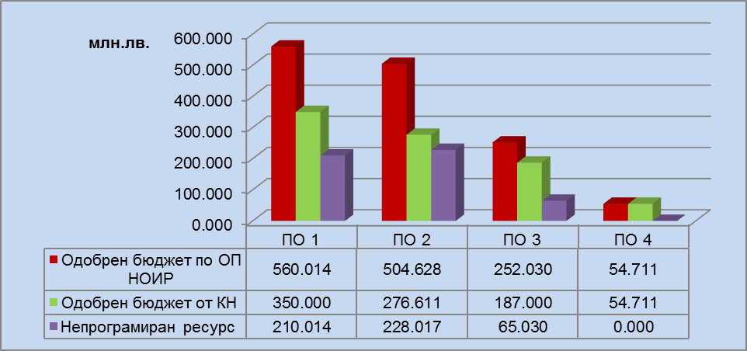
Разпределение на бюджета по Приоритетни оси

Slide 5
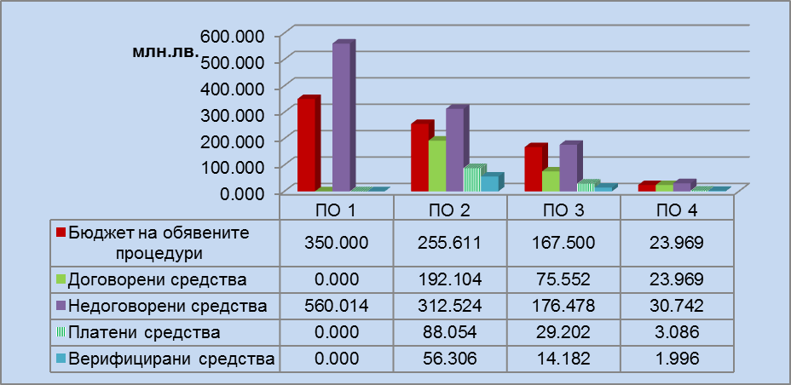
Изпълнение на бюджета по Приоритетни оси

Slide 6
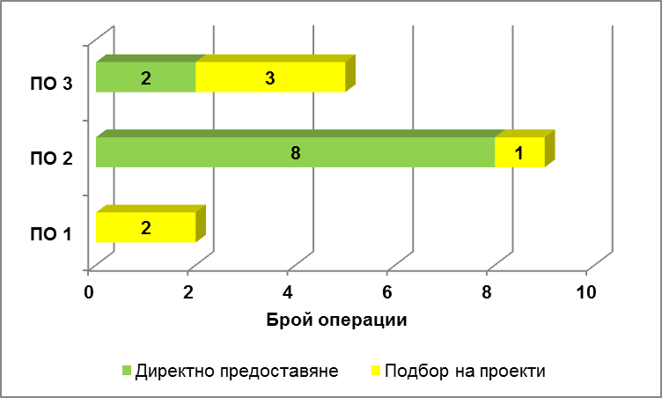
Брой обявени процедури по Приоритетни оси

Slide 7
Обявени за кандидатстване 2 процедури за предоставяне на БФП чрез подбор на проектни предложения на обща стойност 350 000 000 лв. :
- „Изграждане и развитие на центрове за върхови постижения“ – 200 000 000 лв.;
- „Изграждане и развитие на центрове за компетентност“ – 150 000 000 лв.
Изпълнение на Приоритетна ос 1
„Научни изследвания и технологично развитие“

Slide 8
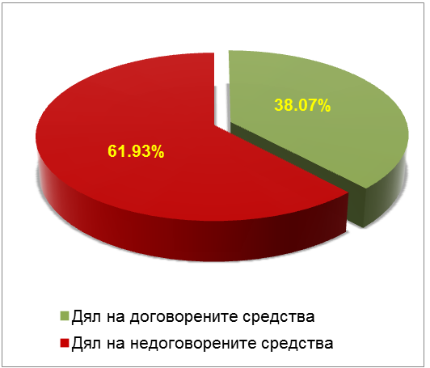
Обявени за кандидатстване 9 процедури на обща стойност 255 611 000,00 лв., от тях:
- 6 за директно предоставяне на БФП;
- 1 процедура за подбор на проекти - сключени 17 договора в процес на изпълнение;
- 2 процедури предложени за прекратяване;
- Договорени средства – 192 104 228.82 лв.;
- Реално изплатени средства – 88 053 535,99 лв.;
- Верифицирани средства – 56 305 739,61 лв.
Изпълнение на Приоритетна ос 2
„Образование и учене през целия живот“

Slide 9
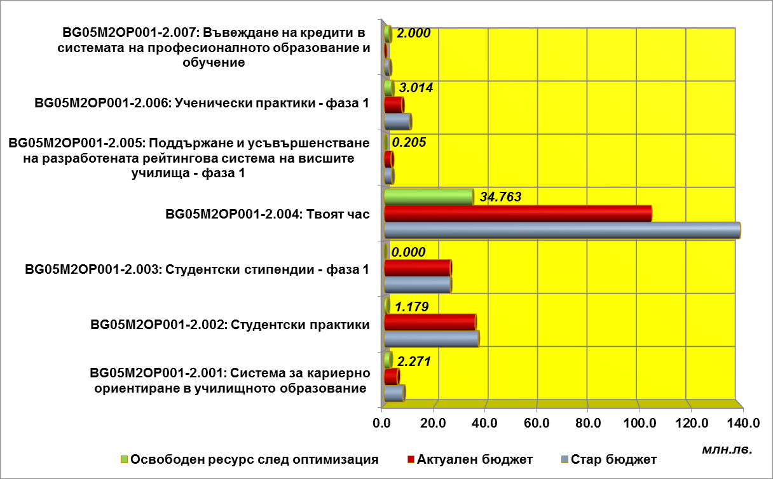
Оптимизация на бюджета по Приоритетна ос 2
(освободен ресурс 43,431 млн.лв)

Slide 10
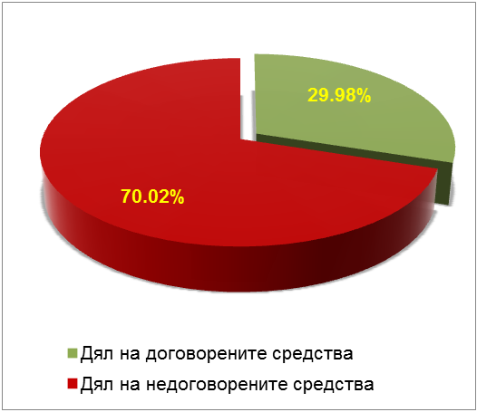
6 стартирали процедури за кандидатстване на стойност 175 500 000,00 лв.
- 4 процедури в процес на изпълнение (2 за директно предоставяне на БФП и 2 за подбор на проекти със сключени общо 121 договора в процес на изпълнение);
- ВОМР (в процес на оценяване на 23 стратегии с мерки по ОП НОИР);
- Интегрирани мерки за достъп до образование (подготовка на насоки );
- Договорени средства – 75 551 962,14 лв.;
- Реално изплатени средства – 29 202 495,36 лв.;
- Верифицирани средства – 14 181 910,79 лв.
Изпълнение на Приоритетна ос 3
„Образователна среда за активно социално приобщаване“

Slide 11
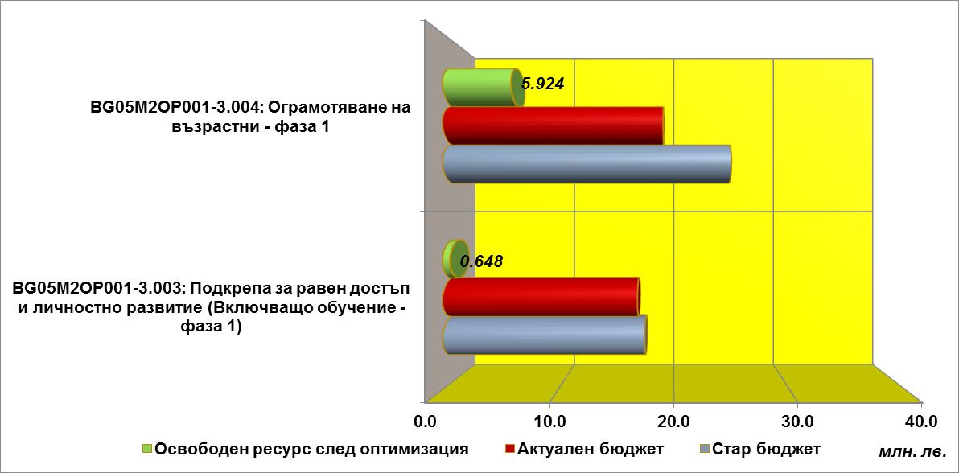
Оптимизация на бюджета по Приоритетна ос 3
(освободен ресурс 6,572 млн.лв)

Slide 12
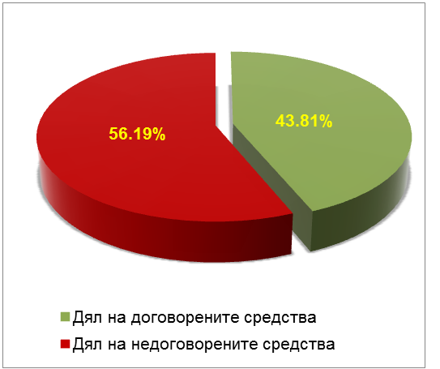
- Издадени са 6 заповеди на министъра на образованието и науката за предоставяне на БФП по бюджетни линии, съгласно финансовите планове по ПО 4;
- Размерът на предоставените средства е общо 23 969 206,30 лв.;
- Реално изплатените средства – 3 085 646,96 лв.;
- Верифицирани средства – 1 996 154,11 лв.
Изпълнение на Приоритетна ос 4
„Техническа помощ“

Slide 13
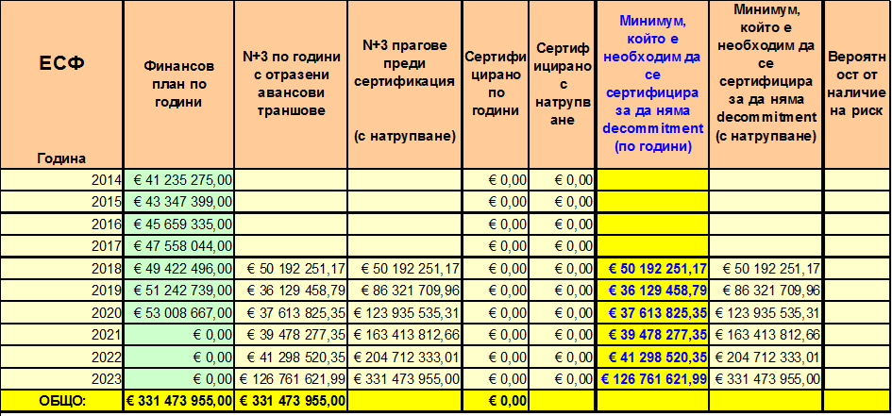
Суми застрашени от загуба по правилото N+3 за автоматично освобождаване на средства

Slide 14
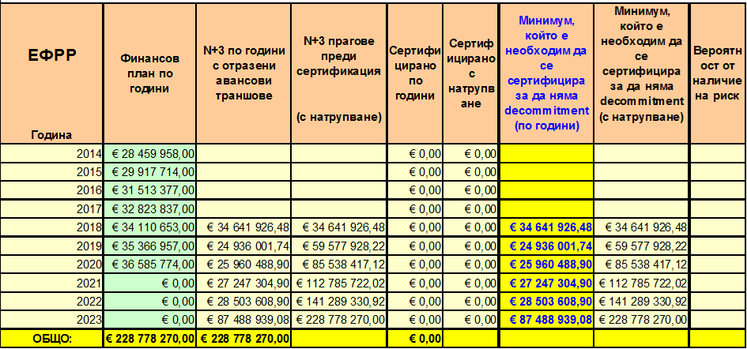
Суми застрашени от загуба по правилото N+3 за автоматично освобождаване на средства

Slide 15
Сравнителен анализ на относителните дялове на индикаторите за резултат по Приоритетна ос 2
(на база верифицирани стойности)

Slide 16
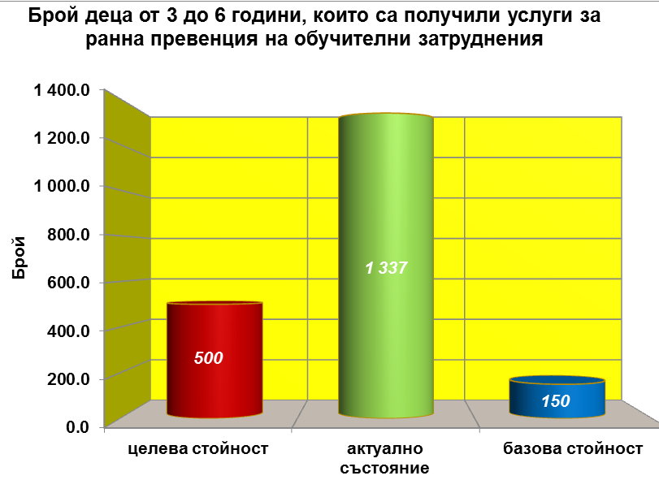
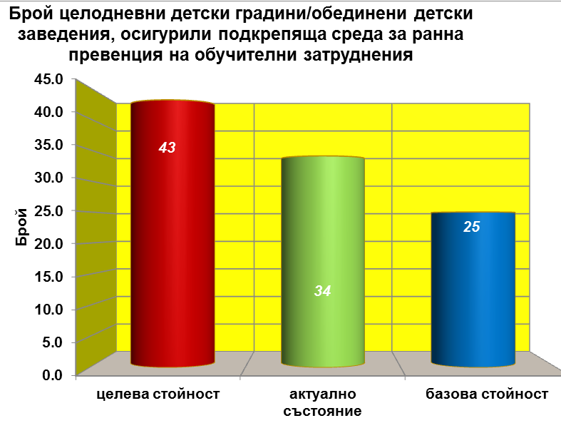
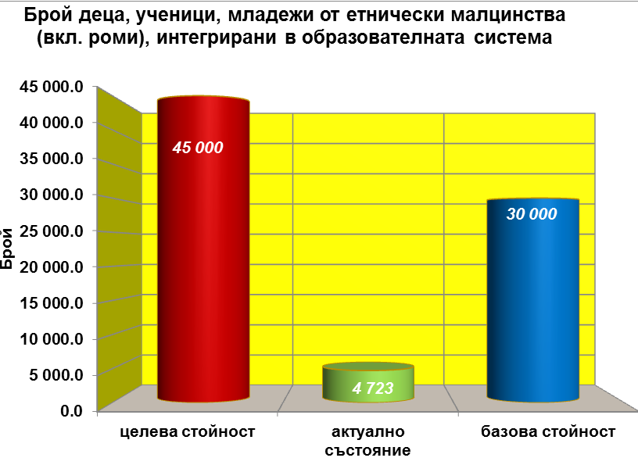
Индикатори за резултат по Приоритетна ос 3

Slide 17
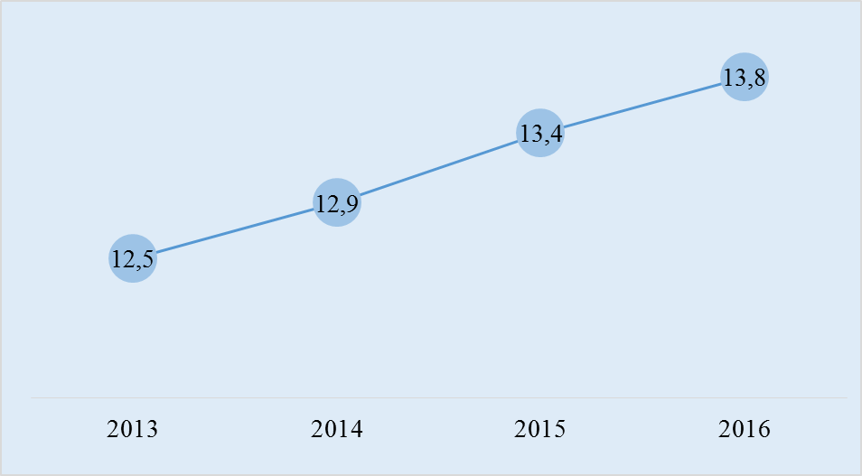
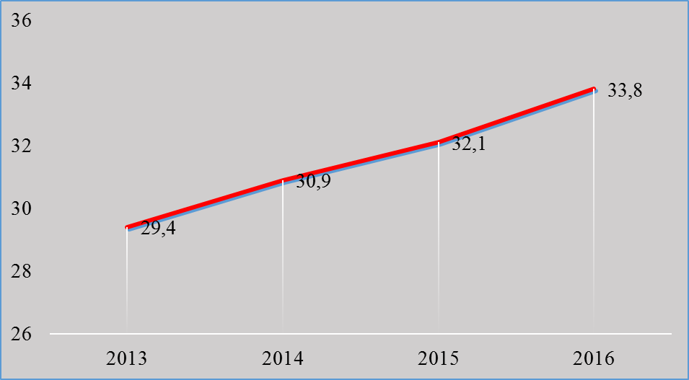
Дял на 30-34-годишните завършили висше образование, от включените в дейности по ОП
Актуални данни за макроиндикаторите за резултат
по ОП НОИР
Дял (в %) на преждевременно напусналите училище лица на възраст между 18 и 24 г., включени в дейности по ОП (целева стойност 11%)
Дял (в %) на 30-34-годишните завършили висше образование, от включените в дейности по ОП
( целева стойност 36%)
%
%

Slide 18
Индикатори за резултат по ОП НОИР – 2020г.
- актуално състояние
Общо индикатори- 30
В процес на изпълнение - 8
Без верифицирани стойности - 5
Не стартирали изпълнение- 17
Риск от неизпълнение - 4

Slide 19
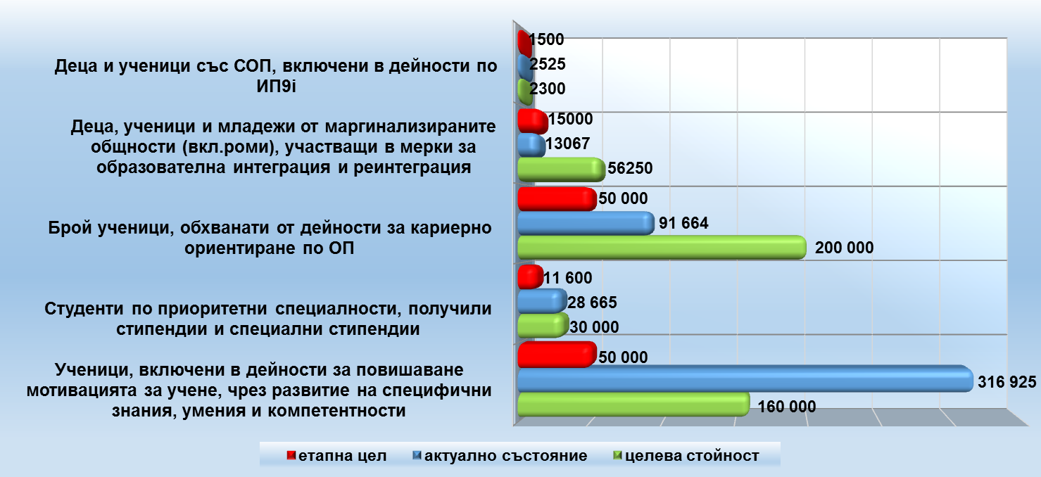
Индикатори включени в Рамка за изпълнение на ОП НОИР (на база верифицирани стойности)-2018 г.

Slide 20
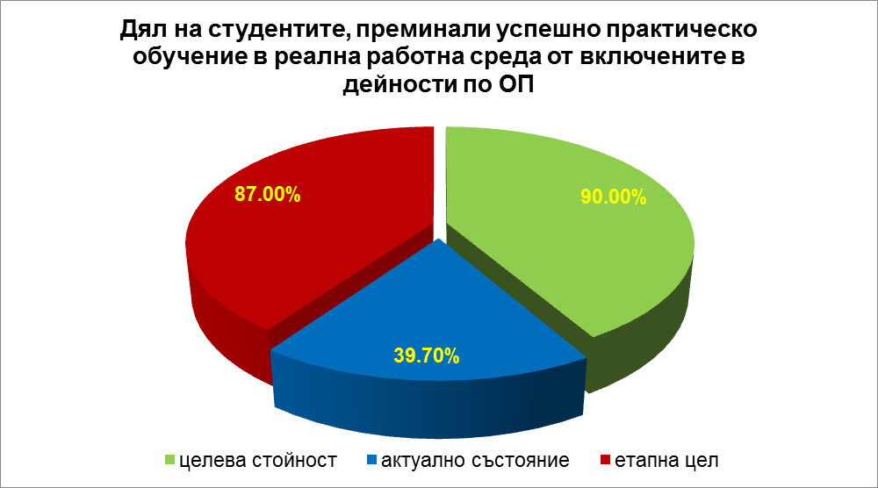
Индикатори включени в Рамка за изпълнение на ОП НОИР (на база верифицирани стойности)... продължение

Slide 21
Индикатори включени в Рамка на изпълнение на ОП НОИР - актуално състояние и проблеми с постигане на етапните цели до 2018 г.
Общо индикатори- 17
В процес на изпълнение - 6
Не стартирали изпълнение- 11
Риск от неизпълнение - 1

Slide 22
1. Стартиране на широк консултативен процес за изготвяне на предложения за промяна в концептуалната рамка на ОП НОИР по отношение на базисните категории и оптимизиране на индикаторите.
2. Провеждане на тематични работни срещи със заинтересованите страни:
- МОН – дирекции „ПСРИО"; „ПО"; „ПОО"„ВО"; „Наука"; „СПУО”;
- Представители на НСИ, ОПИК, МФ/НФ, ИА ОСЕС, АМС/ЦКЗ, СКУСЕС;
- Представители на главни дирекции в ЕК.
План за действие за предприемане на коригиращи мерки при изпълнението на индикаторите за резултат по ОП НОИР

Slide 23

Ръководители на УО на ОП НОИР

Slide 24

Експертният състав на УО на ОП НОИР

Slide 25
БЛАГОДАРЯ ЗА ВНИМАНИЕТО!

